Slide 2
শিক্ষক পরিচিতি
জয়শ্রী রায়
সহকারি শিক্ষক
মিয়াপাড়া সরকারি প্রাথমিক বিদ্যালয় কালীগঞ্জ,লালমনিরহাট।

Slide 3
পাঠ পরিচিতি
বিষয়ঃবাংলাদেশ ও বিশ্বপরিচয়
শ্রেণিঃচতুর্থ
পাঠঃএলাকার উন্নয়ন
পাঠ্যাংশঃগ্রামাঞ্চল
সময়ঃ৪৫

Slide 4
শিখনফল
৯.১.১.নিজ এলাকার ঊন্নয়ন মূলক কর্মকান্ডের
তালিকা তৈরি করতে পারবে।

Slide 5
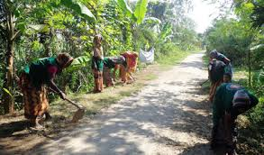
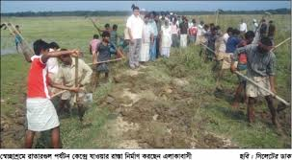
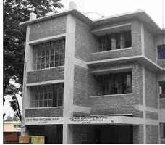
এসো কিছু ছবি দেখি

Slide 6
পাঠের শিরোনাম
এলাকার উন্নয়ন
গ্রামাঞ্চল

Slide 7
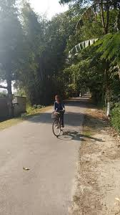
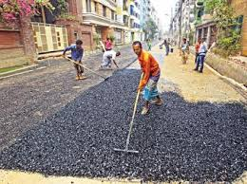
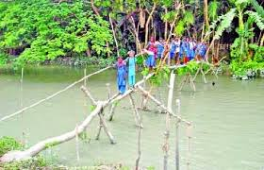
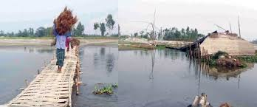
রাস্তা ও সাঁকো মেরামত।

Slide 8
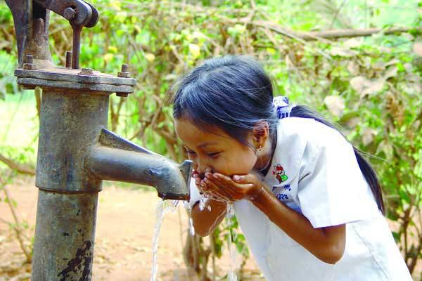
নিরাপদ পানি পাওয়ার জন্য টিউবয়েল

Slide 9
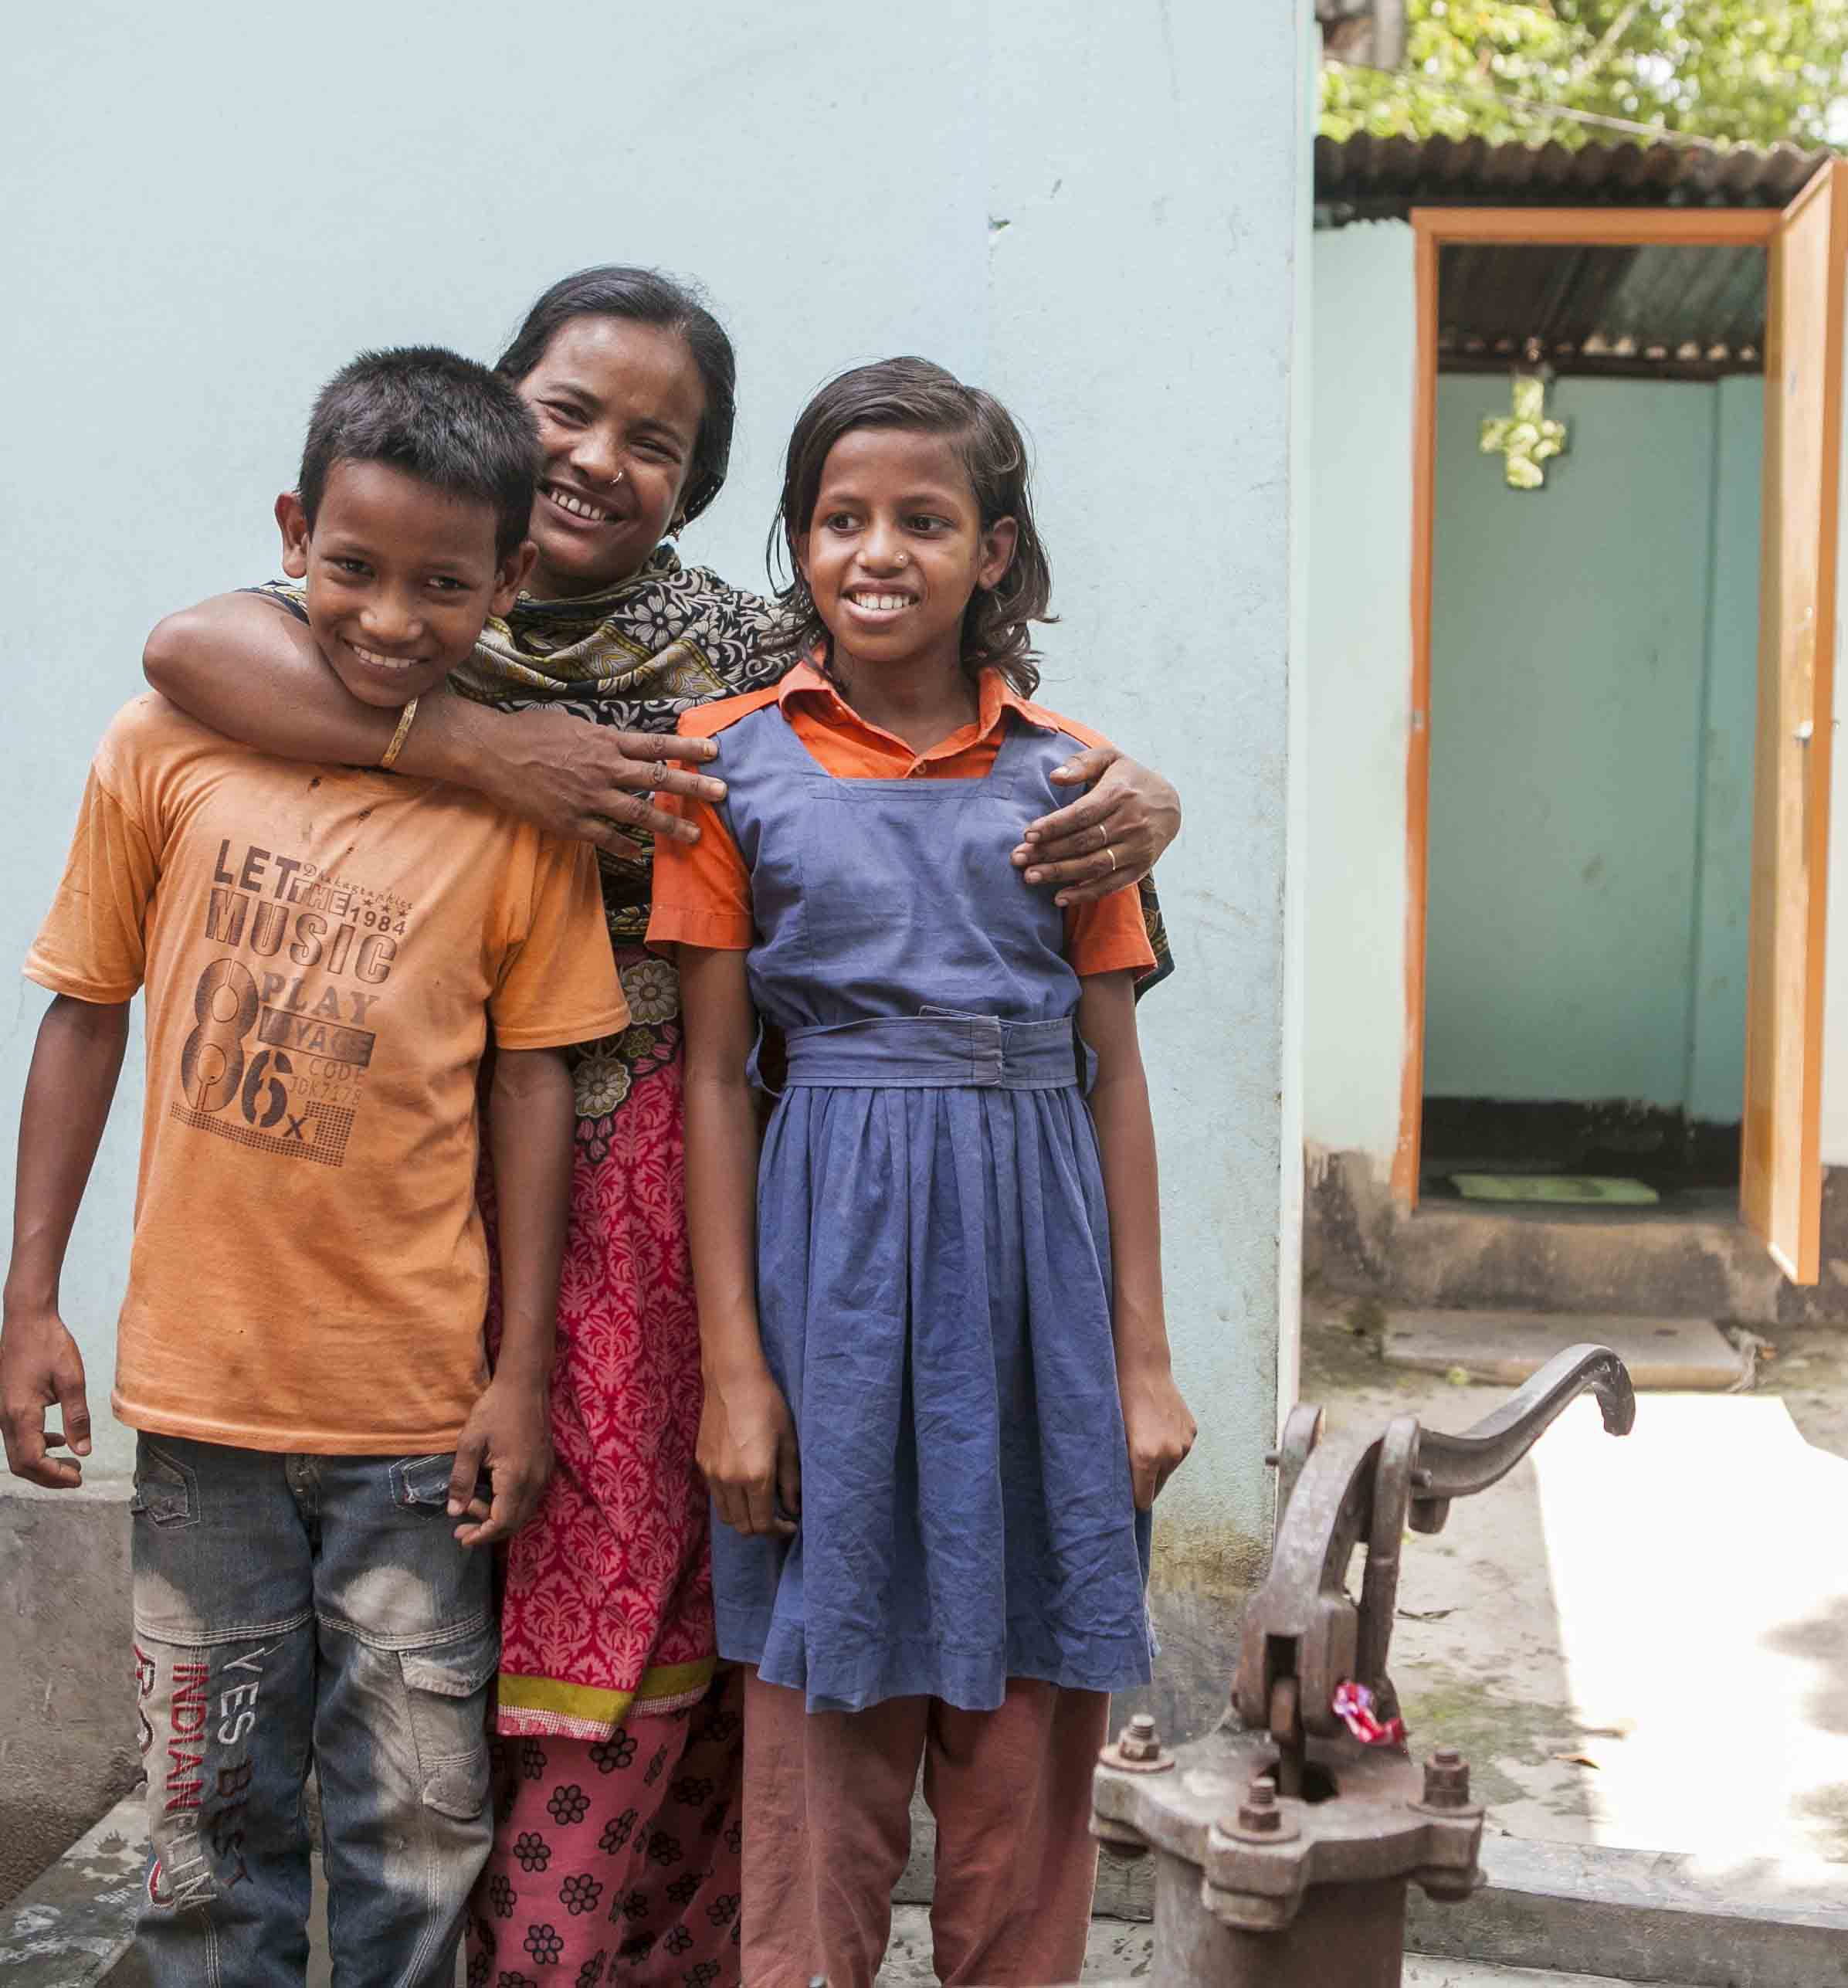
প্রতি বাড়িতে সেনিটারি পায়খানা

Slide 10
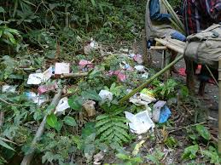
ময়লা-আবর্জনার নির্দিষ্ট জায়গা

Slide 11
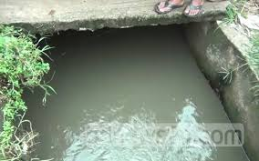
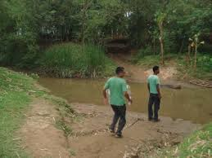
জলাবদ্ধতামুক্ত থাকার জন্য নালা ও খাল

Slide 12
দলীয় কাজ
তোমরা চারটি দলে ভাগ হও।
প্রত্যেক দল তোমাদের এলাকায় কী কী উন্নয়ন মূলক কাজ করা দরকার তা লিখ।

Slide 13
তোমরা এখন বইয়ের ৪৪-৪৫ পৃষ্ঠা বের করে মিলিয়ে নাও।

Slide 14
মূল্যায়ন
সঠিক উত্তরটি খাতায় লিখ
১.গ্রাম এলাকায় নিরাপদ পানির জন্য কী প্রয়োজন?
ক)পুকুর খ)নদী গ)নলকূপ ঘ)খাল।

Slide 15
উপযুক্ত শব্দ দিয়ে শুন্যস্থান পূরন কর
ক)আমরা কেউ কেউ--------বাস করি
খ)প্রত্যেকের বসবাসের এলাকাকে তার--------নিজ এলাকা বলা হয়।

Slide 16
সংক্ষেপে উত্তর লিখঃ
ক)গ্রামীণ অঞ্চলের দুইটি সুবিধা উল্লেখ কর।
খ)কিভাবে রাস্তা-ঘাট ও সেতু মেরামত করা সম্ভব লিখ।

Slide 17
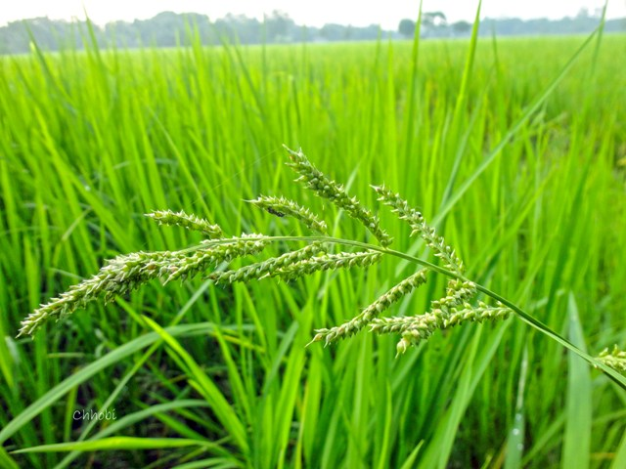
ধন্যবাদ

